Slide 1



Python for data analysis
Présentation du Dataset
Drug consumption Dataset
Bastien LEDUC – Jean LE CHEVALIER – Pierrick LE FLOCH

Slide 2
Présentation du Dataset
Python for data analysis
Présentation du Dataset
Drug consumption Dataset
Bastien LEDUC – Jean LE CHEVALIER – LE FLOCH Pierrick
Notre dataset est issu une enquête en ligne menée entre 2011 et 2012 auprès de 1885 répondants âgés de 18 ans et plus, originaires de pays anglophones.
Attributs connus | Drogues étudiées
Age | Alcool | Ecstasy
Sexe | Amphétamines | Héroïne
Niveau d’études | Nitrite d'amyle | Kétamine
Pays de résidence | Benzodiazépine | Acide lysergique diéthylamine (LSD)
Origine ethnique | Caféine | Méthadone
Névrosisme | Cannabis | Champignons hallucinogènes
Extraversion | Chocolat | Nicotine
Ouverture aux expériences | Cocaïne | Volatile substance abuse
Agréabilité | Crack | Drogue fictive Semeron
Conscienciosité |  | Autres drogues légales
Impulsivité
Recherche de sensations
Cette enquête a permis de recueillir des caractéristiques de personnalité, les informations démographiques et la consommation de drogues légales et illégales des participants.
Sept attributs de personnalité ont été mesurés par une combinaison de 3 questionnaires:
NEO-FFI-R
BIS-11
ImpSS
Et enfin les participants ont été interrogés sur leur consommation de 19 drogues légales et illégales

Slide 3
Présentation du Dataset
Pour chacune de ces drogues, chaque personne a dû renseigner sa dernière utilisation de celle-ci qui pouvait se classer parmi 7 propositions numérotées de 0 à 6:
Utilisé pour la dernière fois :
6 - Hier
5 - La semaine dernière
4 - Le mois dernier
3 - L’année dernière
2 - Il y a 10 ans
1 - Il y a plus de 10 ans
0 – Jamais
Attributs connus | Drogues étudiées
Age | Alcool | Ecstasy
Sexe | Amphétamines | Héroïne
Niveau d’études | Nitrite d'amyle | Kétamine
Pays de résidence | Benzodiazépine | Acide lysergique diéthylamine (LSD)
Origine ethnique | Caféine | Méthadone
Névrosisme | Cannabis | Champignons hallucinogènes
Extraversion | Chocolat | Nicotine
Ouverture aux expériences | Cocaïne | Volatile substance abuse
Agréabilité | Crack | Drogue fictive Semeron
Conscienciosité |  | Autres drogues légales
Impulsivité
Recherche de sensations
Notre dataset est issu une enquête en ligne menée entre 2011 et 2012 auprès de 1885 répondants âgés de 18 ans et plus, originaires de pays anglophones.
Cette enquête a permis de recueillir des caractéristiques de personnalité, les informations démographiques et la consommation de drogues légales et illégales des participants.
Présentation du Dataset
Sept attributs de personnalité ont été mesurés par une combinaison de 3 questionnaires:
NEO-FFI-R
BIS-11
ImpSS
Et enfin les participants ont été interrogés sur leur consommation de 19 drogues légales et illégales
Attributs rejetés | Individus rejetés
Sexe | Les “consommateurs” de Semeron
Origine ethnique
Pays de résidence

Slide 4
Présentation du Dataset
Pour chacune de ces drogues, chaque personne a dû renseigner sa dernière utilisation de celle-ci qui pouvait se classer parmi 7 propositions numérotées de 0 à 6:
Utilisé pour la dernière fois :
6 - Hier
5 - La semaine dernière
4 - Le mois dernier
3 - L’année dernière
2 - Il y a 10 ans
1 - Il y a plus de 10 ans
0 – Jamais
Visualisation des données
Attributs rejetés | Individus rejetés
Sexe | Les “consommateurs” de Semeron
Origine ethnique
Pays de résidence

Slide 5
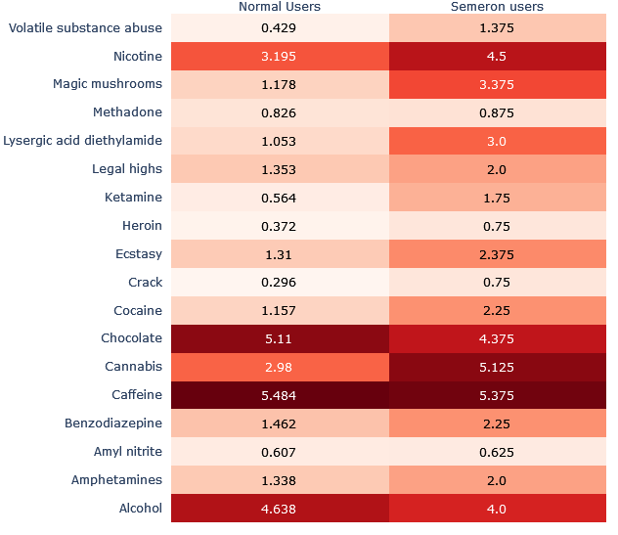
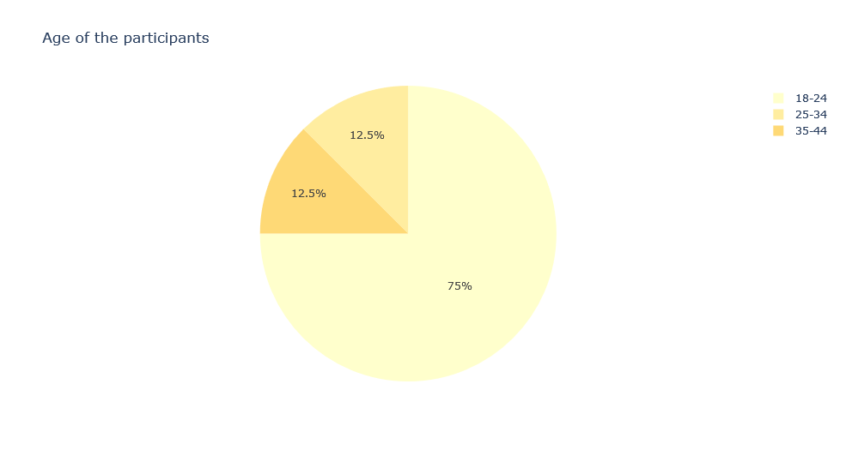
Les “consommateurs” de Semeron
Répartition dans le jeu de données
Consommations moyennes de drogue
8
1885
Age des consommateurs de Semeron
Présentation du Dataset
Pour chacune de ces drogues, chaque personne a dû renseigner sa dernière utilisation de celle-ci qui pouvait se classer parmi 7 propositions numérotées de 0 à 6:
Utilisé pour la dernière fois :
6 - Hier
5 - La semaine dernière
4 - Le mois dernier
3 - L’année dernière
2 - Il y a 10 ans
1 - Il y a plus de 10 ans
0 – Jamais
Visualisation des données
Attributs rejetés | Individus rejetés
Sexe | Les “consommateurs” de Semeron
Origine ethnique
Pays de résidence

Slide 6
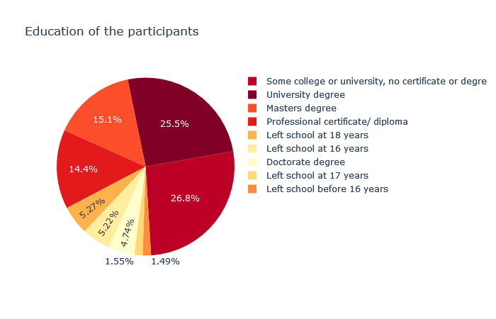
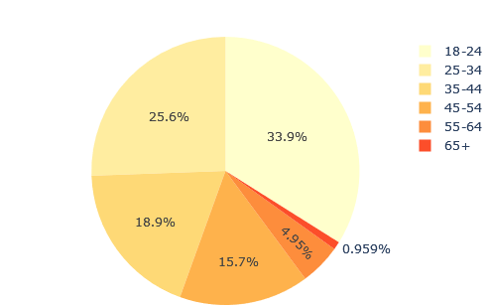
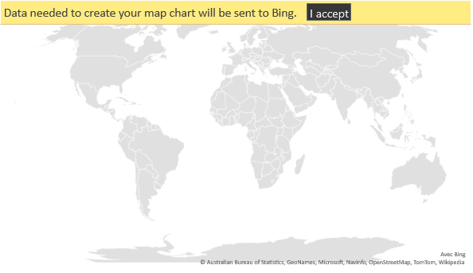
Informations démographiques
Niveau d’étude des participants
Répartition des pays des participants
Etudes supérieures, non diplômé
Diplôme d’université
Master
Certificat professionnel
A quitté l’école à 18 ans
A quitté l’école à 16 ans
Doctorat
A quitté l’école à 17 ans
A quitté l’école avant 16 ans
Age des participants
Royaume-Uni – 55,6%
Australie – 2,77%
États-Unis – 29,4%
Irlande – 1,06%
Canada – 4,64%
Nouvelle-Zélande – 0,26%
Autre – 6,27%
Les “consommateurs” de Semeron
Répartition dans le jeu de données
Consommations moyennes de drogue
8
1885
Visualisation des données
Age des consommateurs de Semeron

Slide 7
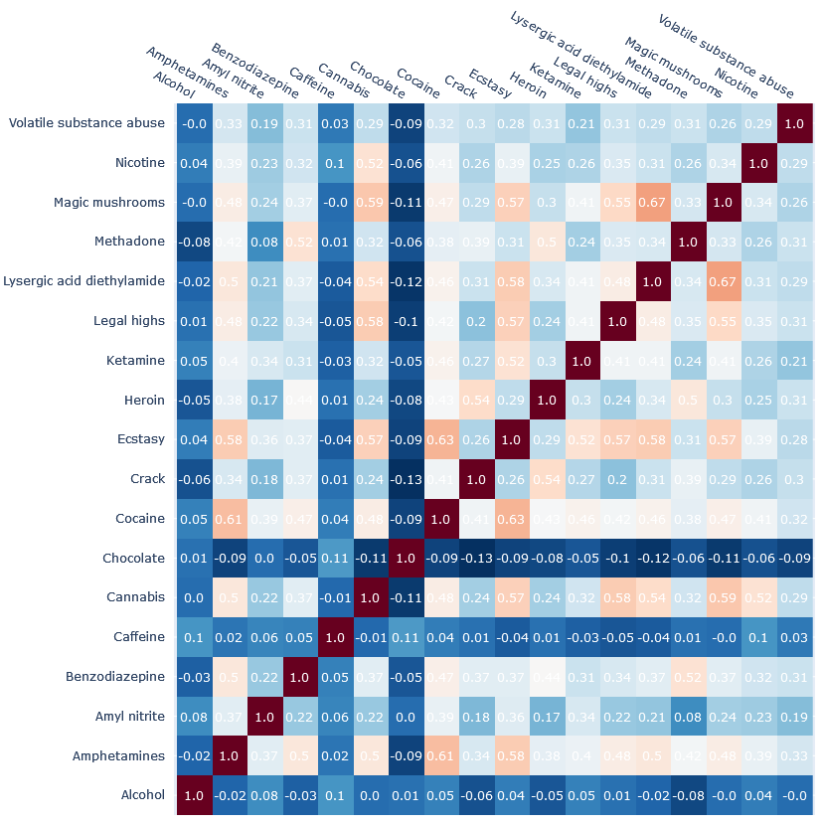
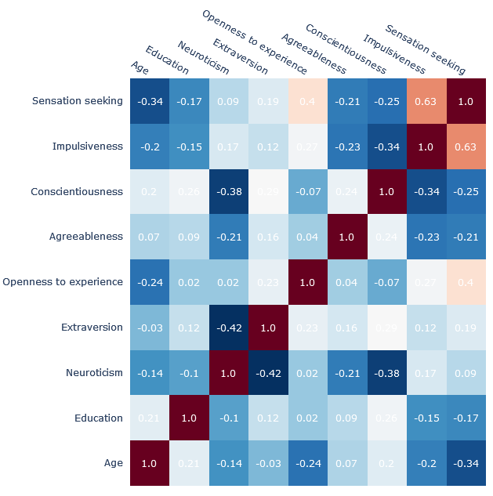
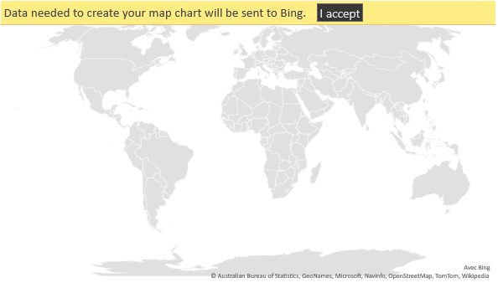
Corrélations entre les variables
Attributs sur les individus
Consommation de drogue
Informations démographiques
Niveau d’étude des participants
Répartition des pays des participants
Etudes supérieures, non diplômé
Diplôme d’université
Master
Certificat professionnel
A quitté l’école à 18 ans
A quitté l’école à 16 ans
Doctorat
A quitté l’école à 17 ans
A quitté l’école avant 16 ans
Age des participants
Royaume-Uni – 55,6%
Australie – 2,77%
États-Unis – 29,4%
Irlande – 1,06%
Canada – 4,64%
Nouvelle-Zélande – 0,26%
Autre – 6,27%
Les “consommateurs” de Semeron
Répartition dans le jeu de données
Consommations moyennes de drogue
8
1885
Age des consommateurs de Semeron

Slide 8
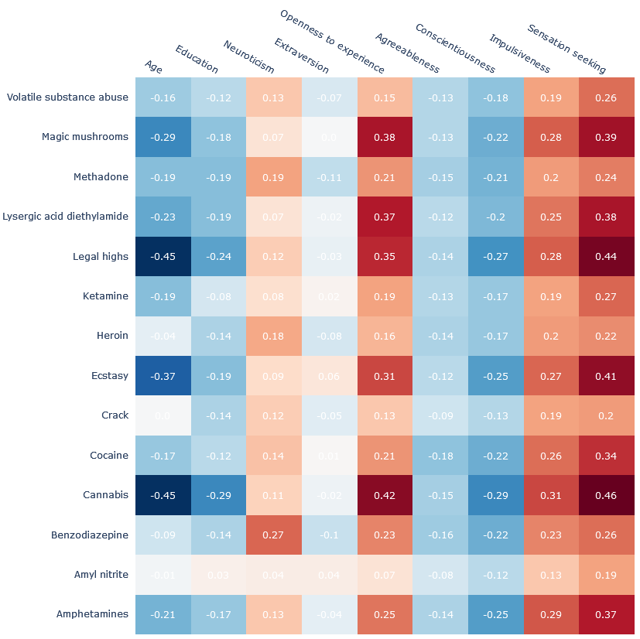
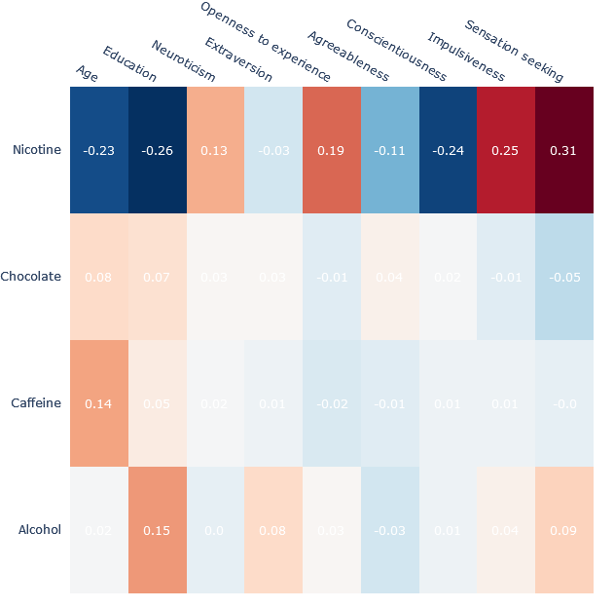
Corrélations avec la consommation de drogues
Drogues légales
Drogues illégales
Corrélations entre les variables
Attributs sur les individus
Consommation de drogue
Informations démographiques
Niveau d’étude des participants
Répartition des pays des participants
Etudes supérieures, non diplômé
Diplôme d’université
Master
Certificat professionnel
A quitté l’école à 18 ans
A quitté l’école à 16 ans
Doctorat
A quitté l’école à 17 ans
A quitté l’école avant 16 ans
Age des participants
Royaume-Uni – 55,6%
Australie – 2,77%
États-Unis – 29,4%
Irlande – 1,06%
Canada – 4,64%
Nouvelle-Zélande – 0,26%
Autre – 6,27%

Slide 9
Corrélations avec la consommation de drogues
Drogues légales
Drogues illégales
Machine Learning
Corrélations entre les variables
Attributs sur les individus
Consommation de drogue

Slide 10
Implémentation d’un premier modèle
Multilabel Classification
Rappels :
Variables écartées : « Gender », « Ethnicity », «Country »
Outputs écartées : Drogue fictive (Semeron)
Modèle de ML permettant de prédire plusieurs labels pour un individu.
Ex: Quelles sont les drogues qu’un individu serait susceptible de consommer ?
Modèle trop imprécis pour un grand nombre de labels à prédire simultanément.
Binarisation des prédictions :
6 - Hier
5 - La semaine dernière
4 - Le mois dernier
3 - L’année dernière
2 - Il y a 10 ans
1 - Il y a plus de 10 ans
0 – Jamais
1 - A déjà consommé cette drogue :
Scores du modèle :
Drogues légales : 75,27%
Drogues illégales : 9,84%
Toutes les drogues : 5,85%
0 - N’a jamais consommé cette drogue :
Individus « types »* :
« Drogué » = [-0.95197,-2.43591,2,2,2,-2,-2,2,2]
« Non-drogué » = [2.59171,1.98437,-2,-2,-2,2,2,-2,-2]
« Lambda » = [-0.07854,-0.05921,0,0,0,0,0,0,0]
Prédictions obtenues :
« Drogué » :
« Non-drogué » :
« Lambda » :
[1 0 0 1 1 1 1 1 0 1 0 0 1 1 1 1 1 0]
[1 0 0 0 1 0 1 0 0 0 0 0 0 0 0 0 0 0]
[1 1 1 1 1 1 1 1 0 1 0 0 0 1 0 1 1 0]
*Individus dont les valeurs des variables sont très similaires celles d’autres individus de prédiction connue.
Machine Learning

Slide 11
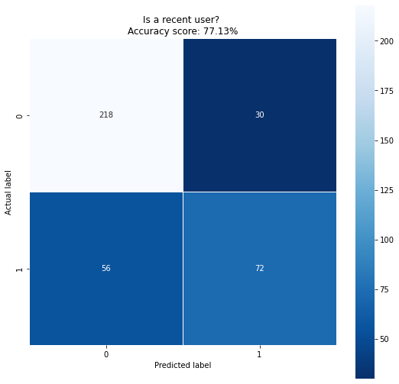
Choix du meilleur modèle
Matrice de corrélation pour Logistic Regression:
Rappels :
Variables écartées : « Gender », « Ethnicity », «Country »
Outputs écartées : Drogues légales + Drogue fictive
Problématique :
Prédire si un individu a consommé, ou non, une ou plusieurs drogues illégales dans les 30 derniers jours.
Binarisation des prédictions :
Models_scores:
{'LogReg': 0.7712765957446809,
'LDA': 0.7686170212765957,
'RFC': 0.7632978723404256,
'SVC': 0.7632978723404256,
'KNN': 0.75,
'XGB': 0.7287234042553191}
6 - Hier
5 - La semaine dernière
4 - Le mois dernier
3 - L’année dernière
2 - Il y a 10 ans
1 - Il y a plus de 10 ans
0 – Jamais
1 - Utilisateur récent :
0 - Utilisateur non récent :
Modèle de régression rapide et utile pour la classification binaire.
Implémentation d’un premier modèle
Multilabel Classification
Rappels :
Variables écartées : « Gender », « Ethnicity », «Country »
Outputs écartées : Drogue fictive (Semeron)
Modèle de ML permettant de prédire plusieurs labels pour un individu.
Ex: Quelles sont les drogues qu’un individu serait susceptible de consommer ?
Modèle trop imprécis pour un grand nombre de labels à prédire simultanément.
Binarisation des prédictions :
6 - Hier
5 - La semaine dernière
4 - Le mois dernier
3 - L’année dernière
2 - Il y a 10 ans
1 - Il y a plus de 10 ans
0 – Jamais
1 - A déjà consommé cette drogue :
Scores du modèle :
Drogues légales : 75,27%
Drogues illégales : 9,84%
Toutes les drogues : 5,85%
0 - N’a jamais consommé cette drogue :
Individus « types »* :
« Drogué » = [-0.95197,-2.43591,2,2,2,-2,-2,2,2]
« Non-drogué » = [2.59171,1.98437,-2,-2,-2,2,2,-2,-2]
« Lambda » = [-0.07854,-0.05921,0,0,0,0,0,0,0]
Prédictions obtenues :
« Drogué » :
« Non-drogué » :
« Lambda » :
[1 0 0 1 1 1 1 1 0 1 0 0 1 1 1 1 1 0]
[1 0 0 0 1 0 1 0 0 0 0 0 0 0 0 0 0 0]
[1 1 1 1 1 1 1 1 0 1 0 0 0 1 0 1 1 0]
*Individus dont les valeurs des variables sont très similaires celles d’autres individus de prédiction connue.
Machine Learning

Slide 12
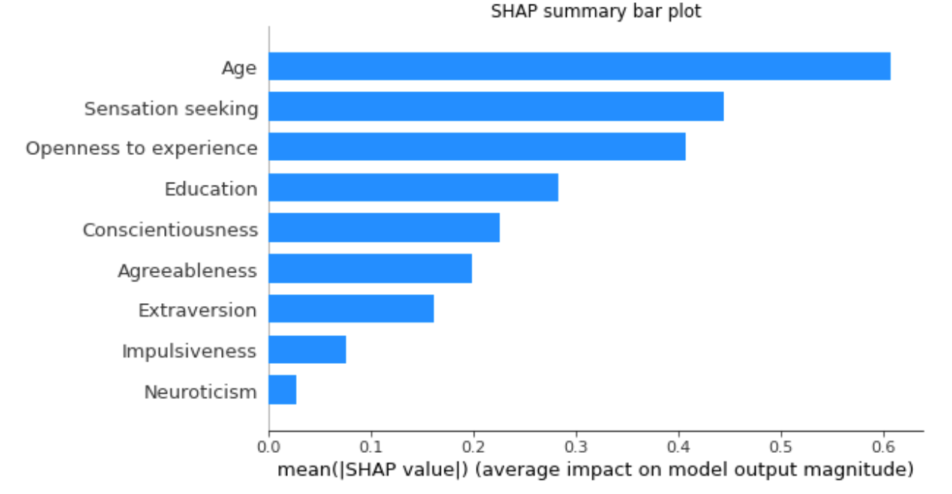
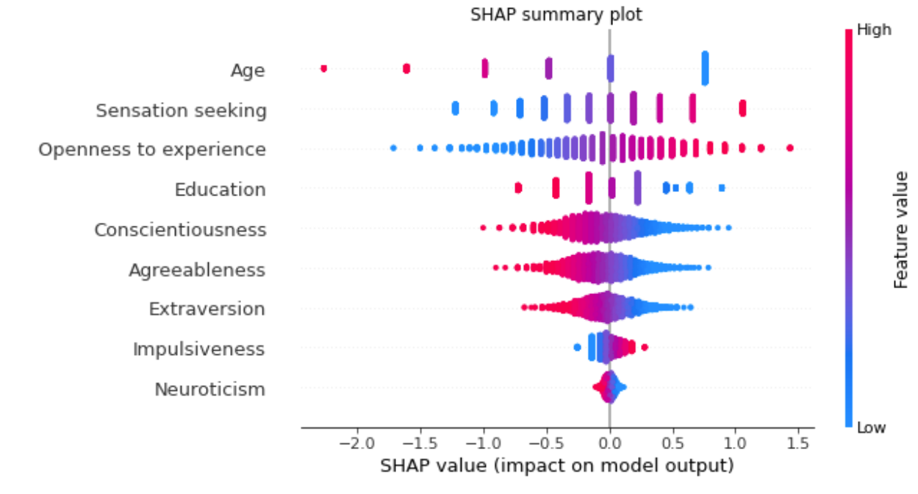
EXplainable AI (using SHAP (SHapley Additive exPlanations))
L’IA explicative sert à comprendre non comment, mais pourquoi un modèle réalise de telles prédictions.
Le SHAP (SHapley Additive exPlanations) est un outil commun à tous les modèles de ML qui permet d’expliquer la responsabilité de chaque variable pour une prédiction donnée.
La SHAP value d’une variable est la différence entre la valeur actuellement prédite et la valeur moyenne de prédiction.
Responsabilité moyenne de chaque variable.
Combinaison entre l’importance de chaque variable avec leurs effets sur la prédiction.
Chaque point est une SHAP value pour une variable et un individu.
Choix du meilleur modèle
Matrice de corrélation pour Logistic Regression:
Rappels :
Variables écartées : « Gender », « Ethnicity », «Country »
Outputs écartées : Drogues légales + Drogue fictive
Problématique :
Prédire si un individu a consommé, ou non, une ou plusieurs drogues illégales dans les 30 derniers jours.
Binarisation des prédictions :
Models_scores:
{'LogReg': 0.7712765957446809,
'LDA': 0.7686170212765957,
'RFC': 0.7632978723404256,
'SVC': 0.7632978723404256,
'KNN': 0.75,
'XGB': 0.7287234042553191}
6 - Hier
5 - La semaine dernière
4 - Le mois dernier
3 - L’année dernière
2 - Il y a 10 ans
1 - Il y a plus de 10 ans
0 – Jamais
1 - Utilisateur récent :
0 - Utilisateur non récent :
Modèle de régression rapide et utile pour la classification binaire.
Implémentation d’un premier modèle
Multilabel Classification
Rappels :
Variables écartées : « Gender », « Ethnicity », «Country »
Outputs écartées : Drogue fictive (Semeron)
Modèle de ML permettant de prédire plusieurs labels pour un individu.
Ex: Quelles sont les drogues qu’un individu serait susceptible de consommer ?
Modèle trop imprécis pour un grand nombre de labels à prédire simultanément.
Binarisation des prédictions :
6 - Hier
5 - La semaine dernière
4 - Le mois dernier
3 - L’année dernière
2 - Il y a 10 ans
1 - Il y a plus de 10 ans
0 – Jamais
1 - A déjà consommé cette drogue :
Scores du modèle :
Drogues légales : 75,27%
Drogues illégales : 9,84%
Toutes les drogues : 5,85%
0 - N’a jamais consommé cette drogue :
Individus « types »* :
« Drogué » = [-0.95197,-2.43591,2,2,2,-2,-2,2,2]
« Non-drogué » = [2.59171,1.98437,-2,-2,-2,2,2,-2,-2]
« Lambda » = [-0.07854,-0.05921,0,0,0,0,0,0,0]
Prédictions obtenues :
« Drogué » :
« Non-drogué » :
« Lambda » :
[1 0 0 1 1 1 1 1 0 1 0 0 1 1 1 1 1 0]
[1 0 0 0 1 0 1 0 0 0 0 0 0 0 0 0 0 0]
[1 1 1 1 1 1 1 1 0 1 0 0 0 1 0 1 1 0]
*Individus dont les valeurs des variables sont très similaires celles d’autres individus de prédiction connue.
Notes:
Binariser les données
Best modèle
Multi-output pas efficace (1er slide) manque de données (prédictions: 2 opposés + 1 moyen)

Slide 13
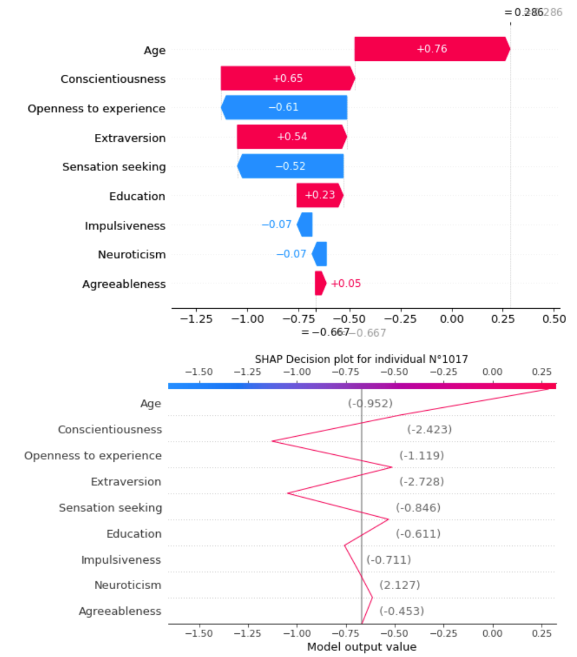
EXplainable AI (using SHAP (SHapley Additive exPlanations))
Les graphiques de Décision et en Cascade sont complémentaires.
Expliquent le processus de prise de décision dans le choix de la prédiction pour un individu donné.
La SHAP value de chaque variable est la différence attendue entre la prédiction de deux individus où cette valeur a été modifiée.
La somme de chaque SHAP value correspond à la valeur moyenne de la prédiction du modèle.
Valeur prédite moyenne attendue du modèle:
-0.6666088184855723
EXplainable AI (using SHAP (SHapley Additive exPlanations))
L’IA explicative sert à comprendre non comment, mais pourquoi un modèle réalise de telles prédictions.
Le SHAP (SHapley Additive exPlanations) est un outil commun à tous les modèles de ML qui permet d’expliquer la responsabilité de chaque variable pour une prédiction donnée.
La SHAP value d’une variable est la différence entre la valeur actuellement prédite et la valeur moyenne de prédiction.
Responsabilité moyenne de chaque variable.
Combinaison entre l’importance de chaque variable avec leurs effets sur la prédiction.
Chaque point est une SHAP value pour une variable et un individu.
Choix du meilleur modèle
Matrice de corrélation pour Logistic Regression:
Rappels :
Variables écartées : « Gender », « Ethnicity », «Country »
Outputs écartées : Drogues légales + Drogue fictive
Problématique :
Prédire si un individu a consommé, ou non, une ou plusieurs drogues illégales dans les 30 derniers jours.
Binarisation des prédictions :
Models_scores:
{'LogReg': 0.7712765957446809,
'LDA': 0.7686170212765957,
'RFC': 0.7632978723404256,
'SVC': 0.7632978723404256,
'KNN': 0.75,
'XGB': 0.7287234042553191}
6 - Hier
5 - La semaine dernière
4 - Le mois dernier
3 - L’année dernière
2 - Il y a 10 ans
1 - Il y a plus de 10 ans
0 – Jamais
1 - Utilisateur récent :
0 - Utilisateur non récent :
Modèle de régression rapide et utile pour la classification binaire.
Notes:
Ordre des variables dans graphs
Summary bar plot
Shap values
Expected value

Slide 14
EXplainable AI (using SHAP (SHapley Additive exPlanations))
Les graphiques de Décision et en Cascade sont complémentaires.
Expliquent le processus de prise de décision dans le choix de la prédiction pour un individu donné.
Interface
La SHAP value de chaque variable est la différence attendue entre la prédiction de deux individus où cette valeur a été modifiée.
La somme de chaque SHAP value correspond à la valeur moyenne de la prédiction du modèle.
Valeur prédite moyenne attendue du modèle:
-0.6666088184855723
EXplainable AI (using SHAP (SHapley Additive exPlanations))
L’IA explicative sert à comprendre non comment, mais pourquoi un modèle réalise de telles prédictions.
Le SHAP (SHapley Additive exPlanations) est un outil commun à tous les modèles de ML qui permet d’expliquer la responsabilité de chaque variable pour une prédiction donnée.
La SHAP value d’une variable est la différence entre la valeur actuellement prédite et la valeur moyenne de prédiction.
Responsabilité moyenne de chaque variable.
Combinaison entre l’importance de chaque variable avec leurs effets sur la prédiction.
Chaque point est une SHAP value pour une variable et un individu.
Notes:
Ordre des variables dans graphs
Summary bar plot
Shap values
Expected value

Slide 15
Interface

